Slide 1




SQL SERVER III ADMINISTRACIÓN PRACTICA N°2
PROFESOR: GUSTAVO CORONEL
ALUMNO: CARLOS ANTHONY CACERES CARHUACUSMA
CLASE: 55576

Slide 2
Estrategia de seguridad
La empresa Fashion Store tiene 5 locales con proyección a crecer en los próximos meses. Actualmente realiza un promedio de 600 transacciones diarias por local, la base de datos está centralizada en su local principal y acceden a ella por medio de una VPN. La base de datos ha crecido en los últimos meses y tiene proyección a seguir creciendo, más aún con la proyección de tener más locales en los siguientes meses
1. Diseñar una estrategia de copia de seguridad.
2. Su estrategia debe estar debidamente sustentada.
3. Implementar la estrategia de copia de seguridad.
4. Debe especificar los comandos que se deben ejecutar para implementarla en el servidor.
5. Simular una caída de la base de datos y proceder con el proceso derestauración.
6. Esto servirá para que cualquier persona de TI pueda restaurar la base de datos en caso de desastre.
El horario de atención al público en la empresa es de 9 a 22 Horas, de manera corrida de lunes a sábado.
Los días domingos solo atiene al público el área de ventas

Slide 3
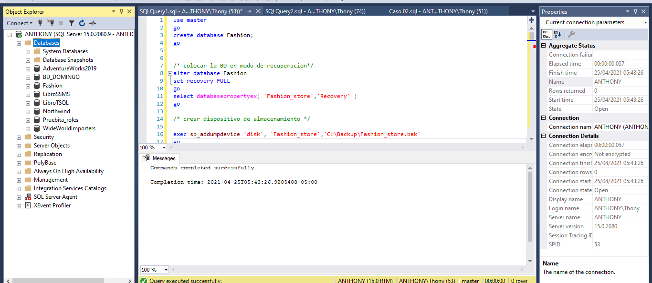
Creación de la Base de datos

Slide 4
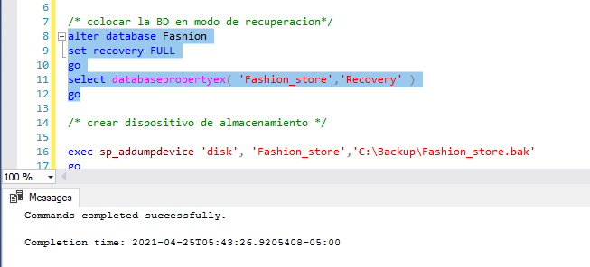
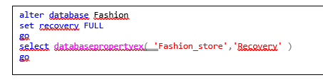
Se coloca la Base de datos en modo de recuperación

Slide 5
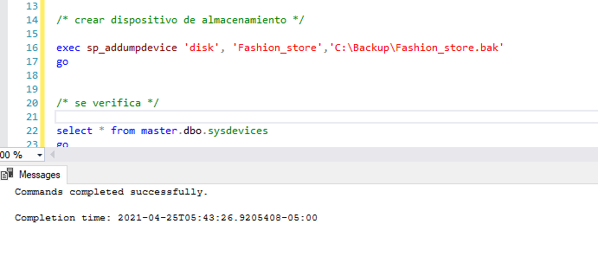

Se crea un dispositivo de almacenamiento para nuestra base de datos

Slide 6
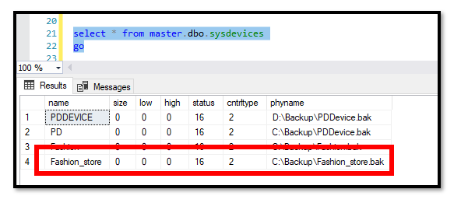
Se verifica

Slide 7
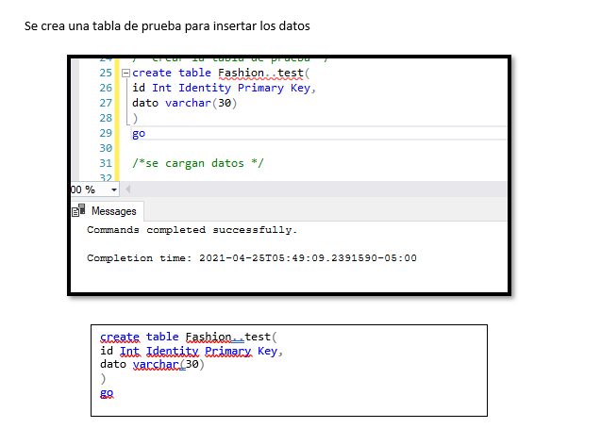

Slide 8
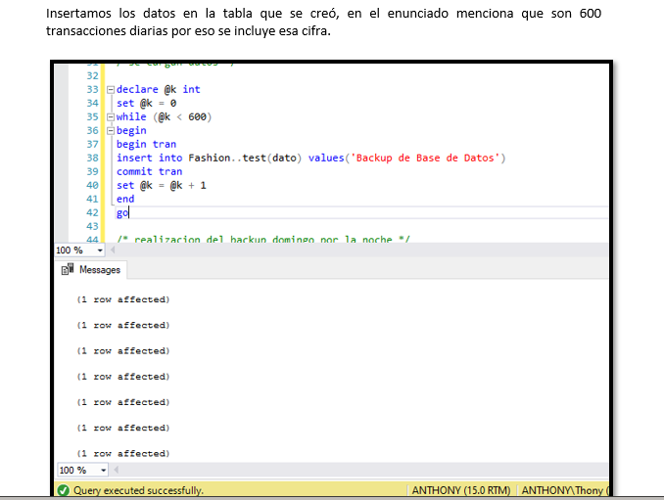

Slide 9

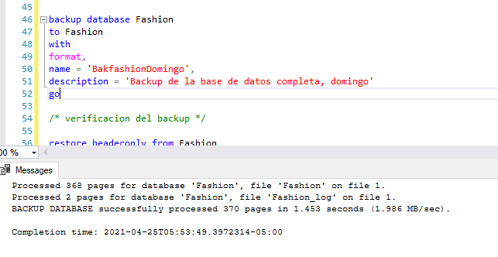

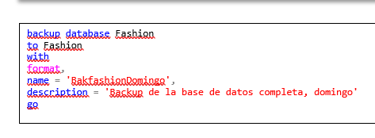
Se realiza el primer Backup completo el domingo por la noche

Slide 10

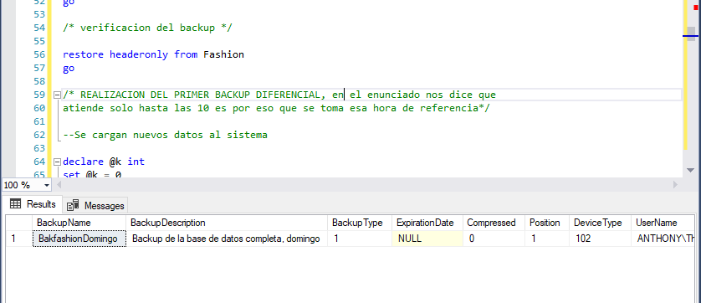
Se verifica

Slide 11
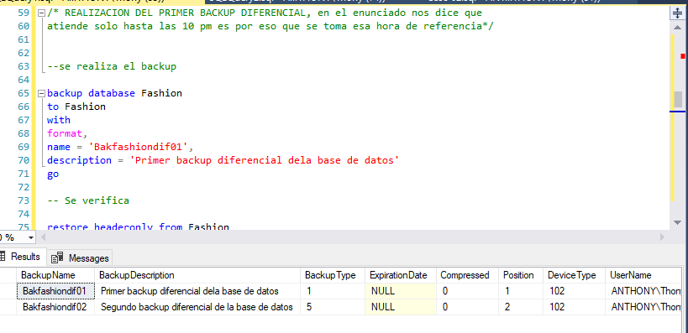
Se realiza el primer backup diferencial de lunes y luego el del Martes

Slide 12
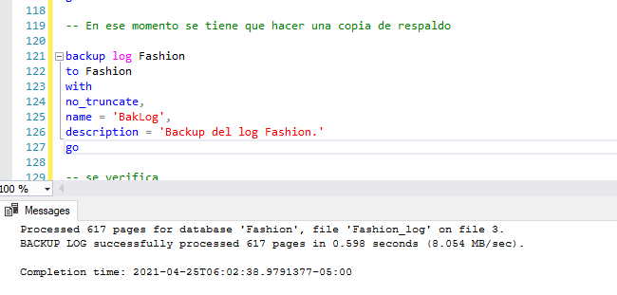
Nos ponemos en la situación de que ocurre un error el miércoles a las 11 am. Y se tiene que hacer una copia de respaldo

Slide 13
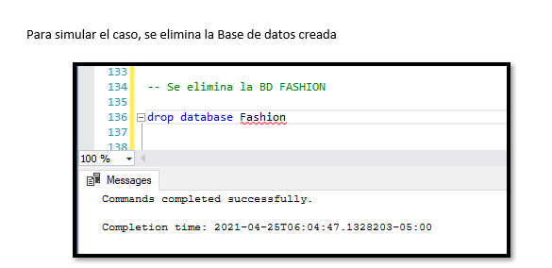

Slide 14
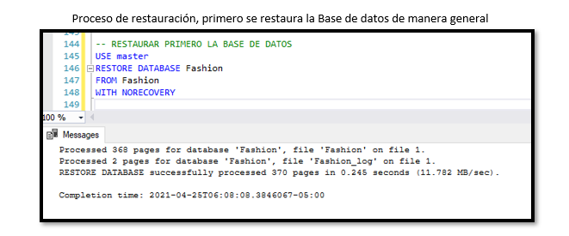
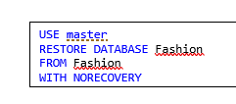
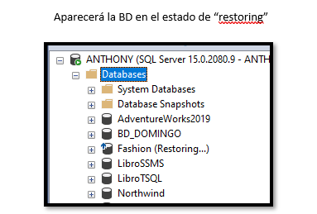

Slide 15
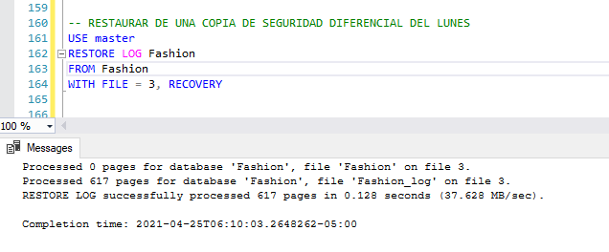
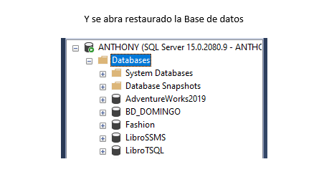
Luego se restaura la copia de seguridad del ultimo Log creado

Slide 16
